Slide 1
CARRERA DE INGENIERÍA EN COMERCIO EXTERIOR Y NEGOCIACIÓN INTERNACIONAL TEMA: ESTRATEGIAS COMPETITIVAS: CASO TEXSAL; FÁBRICA DE CONFITES Y FÁBRICA DE CONSERVAS
DAYANA PAOLA ANDRADE LARA
ANDREA MISHELL PROAÑO SOLÍS
SANGOLQUÍ
2016

Slide 2
Comercio Internacional
Economía Popular y Solidaria
Estrategia competitiva
Introducción

Slide 3
Planteamiento del problema
Consecuencias
Implicaciones
Internacionalización vs EPS
Consecuencias
Incursionar: Mercado Internacional
Estabilidad y Permanencia: Mercado Internacional
Aislamiento conceptual
Internacionalizarse
Estrategias Competitivas

Slide 4
Objeto del estudio
Gruppo Salinas
Ámbito Económico
Ámbito Productivo
Ámbito Comercial
Estudio comparativo:
2009-2011
2012-2014
Analizar
Estrategias Competitivas
Comercio Internacional
Determinar Panorama

Slide 5
Determinar las estrategias competitivas orientadas a la internacionalización, aplicadas por las organizaciones exportadoras del Gruppo Salinas: Texsal, Fábrica de Confites, y Fábrica de Conservas; considerando que forman parte de la Economía Popular y Solidaria.
OBJETIVO GENERAL

Slide 6
ÁREAS | VARIABLE | INDICADORES | UNIDAD
PRODUCCIÓN | Capacidad de producción | Cantidad de máquinas en proceso productivo P1 Vs P2 | Número de máquinas
 | Talento humano | Cantidad de trabajadores: P1 Vs P2 | Número de trabajadores
 | Proceso logístico | Tiempo de respuesta al pedido: P1 Vs P2 | Días
COMERCIAL | Exportación de Productos | Monto de exportación: P1 Vs P2 | Dólares
 | Diversificación del Portafolio de Productos | Ítems desarrollados por tipo de producto P1 Vs P2 | Número de ítems
 | Apertura de Nuevos Mercados | Clientes en el Exterior: P1 Vs P2 | Número de Países de Exportación
 | Alianzas estratégicas | Cantidad de alianzas: P1 Vs P2 | Número de alianzas estratégicas
 | Participación en el extranjero | Ferias internacionales: P1 Vs P2 | Número de ferias internacionales
ECONÓMICA | Inversión en desarrollo | Monto en inversión: P1 Vs P2 | Dólares
 | Rentabilidad | Monto de utilidad: P1 Vs P2 | Dólares

Slide 8
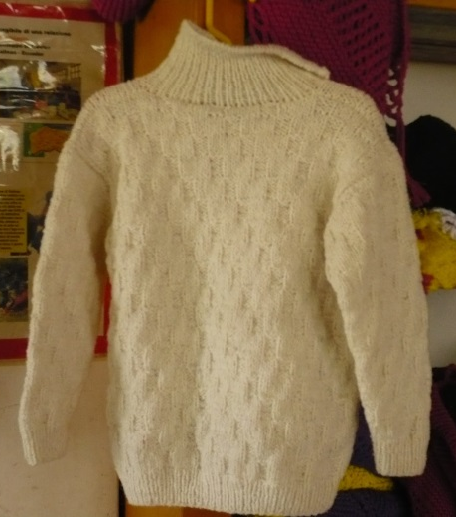
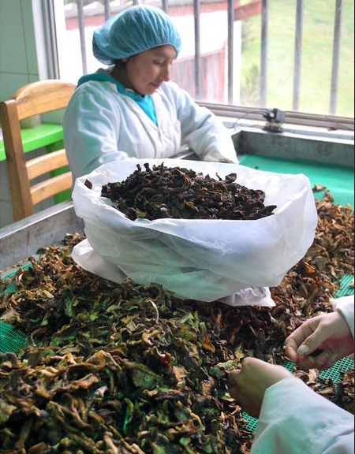
OBJETIVO ESPECÍFICO
Analizar el ámbito de producción de las organizaciones exportadoras del Gruppo Salinas: Texsal, Fábrica de Confites, y Fábrica de Conservas; dentro de los períodos a compararse, destacando el rol del comercio internacional.

Slide 9
ÁREA PRODUCTIVA

Slide 10
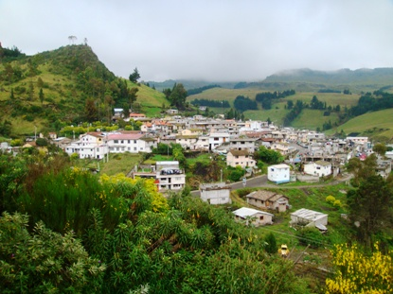
100% hecho a mano
Fibras naturales: oveja, alpaca
Suéteres, ponchos, guantes, bufandas
Texsal
Producción artesanal
Cacao "Nacional Fino de Aroma
Turrones, mermeladas, chocolates
Fábrica de Confites
Recursos de los bosques de Pino
Deshidratación: variedad Suillus luteus
Hongos secos
Fábrica de Conservas

Slide 11
CAPACIDAD DE PRODUCCIÓN

Slide 12
CAPACIDAD DE PRODUCCIÓN
Decrecimiento: 15,3%
Disminuye demanda
Disponibilidad en inventario
Decrecimiento: 22,58%
Disminuye demanda
Turrones y pasta de cacao
Decrecimiento: 21,50%,
Materia prima
2014 no exportan por cuenta propia

Slide 13
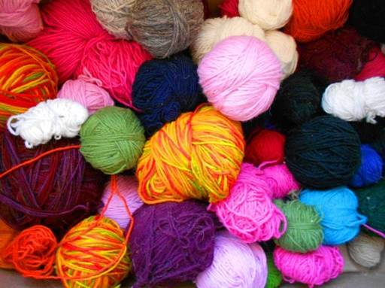
Producto exportado | Proceso | Tipo de Proceso por período
 |  | 2009-2011 |  |  | 2012-2014
 |  | Manual | Semi | Auto | Manual | Semi | Auto
Tejidos | Tejido de prendas | x |  |  | x
 | Terminados |  | x |  |  | x
 | Control de calidad | x |  |  | x
 | Empaque y etiquetado | x |  |  | x
 | Procesos administrativos | x |  |  |  |  | x
1 Máquina de coser: cierres, acabados.
Ingreso y recepción de materia prima
Compra de materia prima: Hilo, Botones

Slide 14
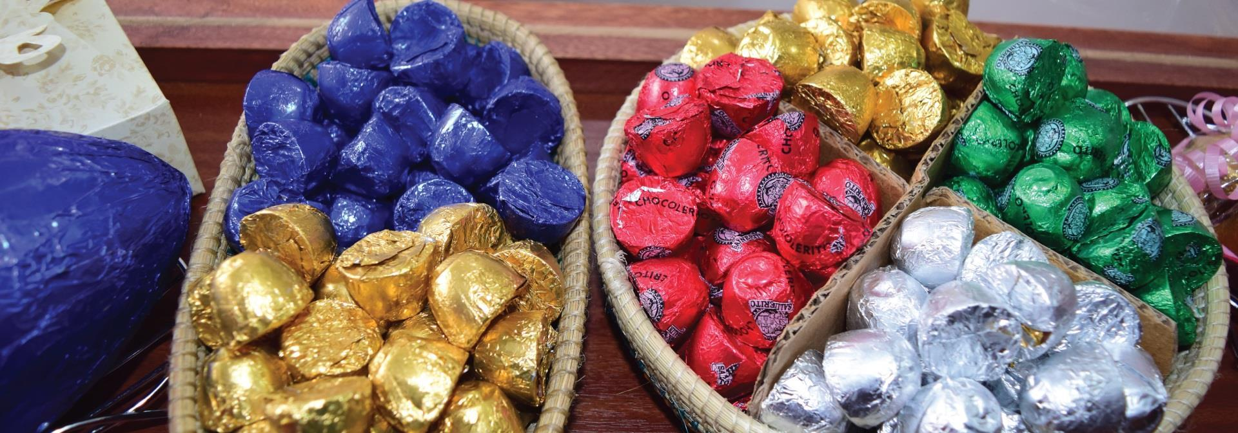
Producto exportado | Proceso | Tipo de Proceso por período
 |  | 2009-2011 |  |  | 2012-2014
 |  | Manual | Semi | Auto | Manual | Semi | Auto
Mermeladas | Recolección y limpieza de materia prima | x |  |  | x
 | Licuado y cocción |  |  | x |  |  | x
 | Esterilización de envases |  | x |  |  | x
 | Envase y etiquetado | x |  |  | x
Turrones | Pedido interno de ingredientes |  | x |  |  | x
 | Mezclado |  |  | x |  |  | x
 | Moldeo, corte y empaque | x |  |  | x
Chocolates | Recepción y limpieza de materia prima | x |  |  | x
 | Tostado |  |  | x |  |  | x
 | Pilado |  |  | x |  |  | x
 | Molido y mezclado |  |  | x |  |  | x
 | Temperado | x |  |  |  | x
 | Empaque | x |  |  | x
Licuadora
Despulpadora
Olla de cocción
Olla de esterilización
Batidora
Cortadora
Selladora

Slide 15
Tostadora
Piladora
Refinadora
Selladora
Molino
Temperadora
Cámara Fría

Slide 16
Producto exportado | Proceso | Tipo de Proceso por período
 |  | 2009-2011 |  |  | 2012-2014
 |  | Manual | Semi | Auto | Manual | Semi | Auto
Hongos orgánicos secos | Selección, recolección y pelado de la materia prima. | x |  |  | x
 | Recepción y rebanado | x |  |  | x
 | Pesado |  | x |  |  | x
 | Secado | x |  |  |  |  | x
 | Empaque y sellado | x |  |  | x
2 modulares
3 deshidratadoras

Slide 17
TALENTO HUMANO
Área afectada: producción
Incremento: 33,33%, 20 mujeres
Incremento: 25%,
5 trabajadores
Disminución: 50%,
8 trabajadores

Slide 18
PROCESO LOGÍSTICO
Planificación de compra anual
Contratos
Planificación de entrega
Entrega del pedido
Control de Calidad
Empaque y consolidación
Transporte interno
Aduana y transporte internacional
Pedido
Planificación de producción
Empaque
Transporte interno
Aduana
Centro de exportaciones
Cuenta propia

Slide 19
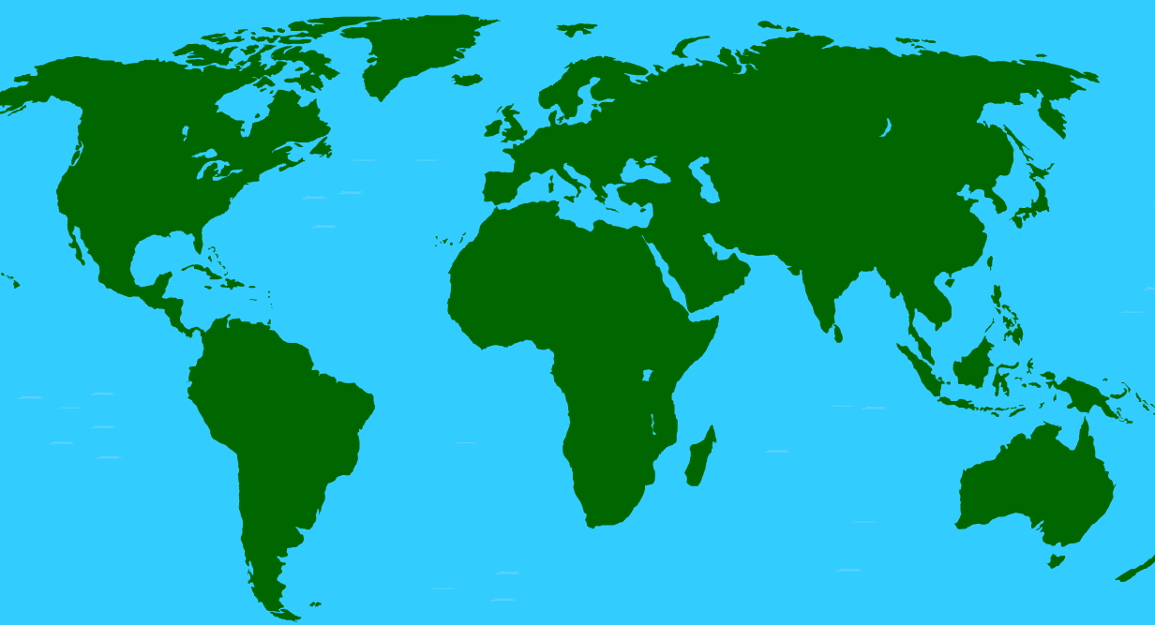
TEXSAL
CTM, Pace E Sviluppo.
20 K: Cartón barril 3
Centro de exportaciones
Cuenta propia

Slide 20
CONFITES
M: Libero Mondo
T: CTM
M: frascos de 300 gr
T: 160 de 100 gr
Centro de exportaciones
Cuenta propia

Slide 21
CONSERVAS
CTM
64 fundas de 50 gramos
Centro de exportaciones
Cuenta propia

Slide 22
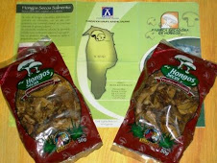
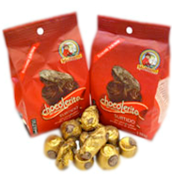
OBJETIVO ESPECÍFICO
Analizar el ámbito comercial de las organizaciones exportadoras del Gruppo Salinas: Texsal, Fábrica de Confites, y Fábrica de Conservas; dentro de los períodos a compararse, destacando el rol del comercio internacional.

Slide 23
ÁREA DE COMERCIALIZACIÓN

Slide 24
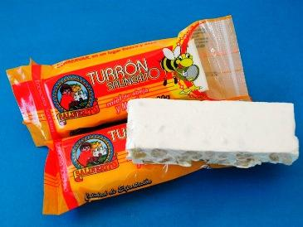
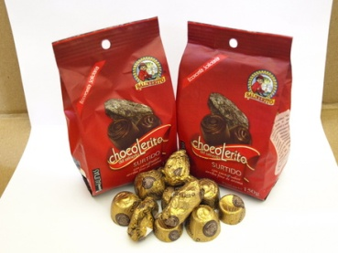
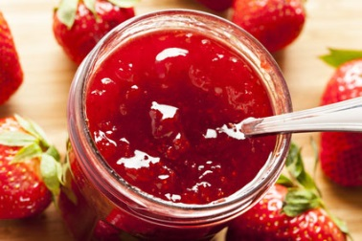
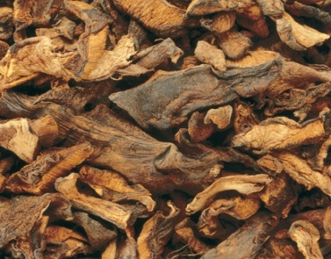
DIVERSIFICACIÓN DEL PORTAFOLIO DE PRODUCTOS
Texsal
38 a 39
Italia
Fábrica de Confites
Chocolates +5
Mermeladas +1
Italia
Japón
Italia
Alemania
Suiza
Fábrica de Conservas
Se mantiene

Slide 25
MONTOS DE EXPORTACIÓN
ORGANIZACIÓN | Período 1 | Período 2
Texsal | $44.708 | $46.788,53
Fábrica de Confites | $238.020 | $185.634
Fábrica de Conservas | $149.399 | $124.719

Slide 26
CANTIDADES DE EXPORTACIÓN
ORGANIZACIÓN | Período 1 | Período 2
Texsal | 8.049 u | 6.704 u
Fábrica de Confites | 16.130 kg | 11,072 kg
Fábrica de Conservas | 160.772 u | 126.198 u

Slide 27
ALIANZAS ESTRATÉGICAS
Socias del “Gruppo Salinas”
Chile 2010-2011
International Fair Trade Association
Supermaxi - políticas gubernamentales (2013),
Aglomerados de Cotopaxi – FUGJS
Tía y Mi Comisariato – FFSS y FUGJS
CONA (Salinas) y TQV (Quito)
Missione Mato Grosso
Comunidad Japonés, quienes cultivan - FFSS
Hilandería de Salinas - Texsal
Primer período
Segundo período

Slide 28
PRESENTACIÓN DE LOS PRODUCTOS DE:
Funda Plástica
Cartón barril 3
Peso: >= 20 kg
Etiqueta: INEN
1875
50gr c/u; Peso: >= 20 kg
Etiqueta: INEN
29996
Cartón máster de 400 unidades
Fundas de 50% de polietileno + 50% de polipropileno
Fábrica
de Conservas
Texsal

Slide 29
PRESENTACIÓN DE LOS PRODUCTOS DE FÁBRICA DE CONFITES
Cartón máster de 400 tabletas o 3700 bombones = 23 kg
Peso: >= 20 kg
Etiqueta:
INEN 0621
Aluminio o cartón; papel parafinado
Empaque de cartón
Cartón máster de 160 u = 16 kg
Presentación en tabletas de 100gr
Etiqueta:
INEN 2217
Recipiente de vidrio
Cartón máster 12u = 3,6 kg
Presentación 300gr
Etiqueta:
INEN 0419
Chocolates
Turrones
Mermeladas

Slide 30
Medios Difusivos | TEXSAL | FFSS | FUGJS
Página web del grupo Salinas | X | X | X
Radio difusora communal | X | X | X
Voluntarios de diferentes países | X | X | X
Entrevistas y proyectos de investigación | X | X | X
Página web particular de la organización | X
Invitaciones a radiodifusoras de las provincias aledañas |  | X
Reportajes de TV, para que visiten la organización |  | X | X
Ferias de Participación | TEXSAL | FFSS | FUGJS
El festival multicultural El Salinerito (noviembre ) en Salinas-Guaranda | X | X | X
Fiesta de los tres reyes ( 6 de enero ) en Salinas-Guaranda | X | X | X
Carnaval ( febrero – marzo ) en Salinas-Guaranda | X | X | X
Ferias navideñas ( Quito – diciembre) | X | X | X
Ferias de economía solidaria organizadas por el MIPRO | X | X | X
Ferias de las provincias | X | X | X
Feria de Aromas del Ecuador |  | X
Salón del chocolate |  | X
PUBLICIDAD

Slide 31
COMPETIDORES
Elaboración artesanal
Baja participación
No se define competencia internacional
Imbabura
Texsal
La Universal
Producción a escala
Grupos de Bolívar
Fábrica de Conservas
Fábrica de Confites
Pacari y
Kaoni
Calidad y precios
Chile
Hoja verde
y Kallari

Slide 32
REQUISITOS Y DOCUMENTOS DE EXPORTACIÓN
DAU
Formato A (certificado de origen)
Conocimiento de embarque
Certificación Fitosanitaria
Factura Comercial
Guía de remisión
Packing list
PRODUCTOS = NO REQUISITOS
Consolidar la carga
Agente de aduana
Reservar el trasporte interno
Factura preventiva
Packing list y las guías de remisión.
Trasladar al punto de partida
Centro de exportaciones
Agente de Aduana

Slide 33
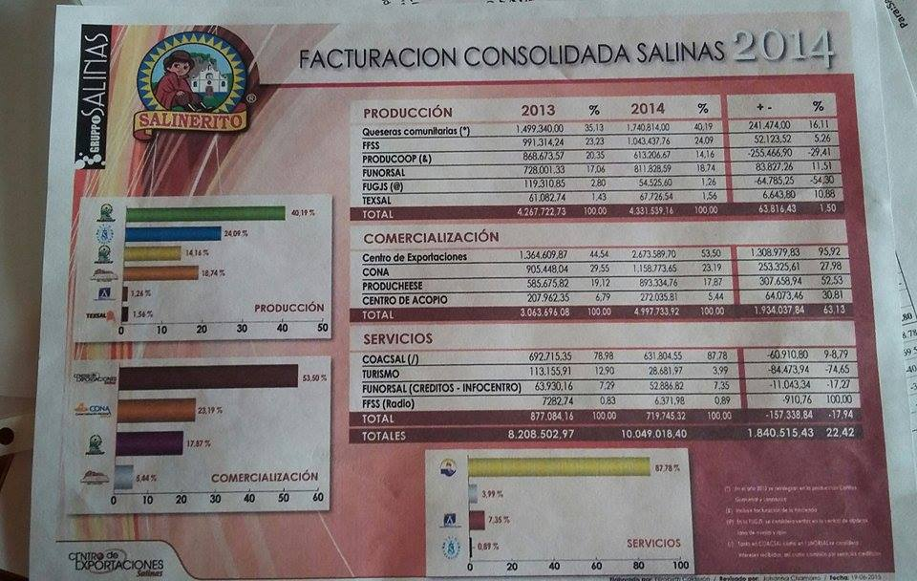
OBJETIVO ESPECÍFICO
Analizar el ámbito económico de las organizaciones exportadoras del Gruppo Salinas: Texsal, Fábrica de Confites, y Fábrica de Conservas; dentro de los períodos a compararse, destacando el rol del comercio internacional.

Slide 34
ÁREA ECONÓMICA

Slide 35
RENTABILIDAD
Crecimiento: 255,87%
Aumento ventas nacionales
Arriendo de un local
Decrecimiento:
-31,22%
Proyectos sociales
Pago personal extra
Crecimiento:
44,09%
1. Restricción fondos proyectos sociales
Actividad de temporada

Slide 36
Crecimiento: 0%
Capacitaciones
Mejoras administrativas y físicas
INVERSIONES
Crecimiento:
173,34%
Maquinaria
Diversificación de productos
Capacitaciones
Decrecimiento:
50%
1. Maquinaria
Nuevos productos

Slide 37
MATRIZ ESTRATEGIAS COMPETITIVAS

Slide 39
MATRIZ EVALUACIÓN DE HIPÓTESIS

Slide 41
CONCLUSIONES

Slide 42
ÁREA PRODUCTIVA
ÁREA COMERCIAL
ÁREA ECONÓMICA

Slide 43
RECOMENDACIONES

Slide 44
ÁREA PRODUCTIVA
ÁREA COMERCIAL
ÁREA ECONÓMICA

Slide 46
Teoría Clásica del Comercio Internacional
Teoría de la Economía Social
La Estrategia y Ventaja Competitiva
Mezcla única de valor
Fruto del enlace de las actividades
Ventaja absoluta y división del trabajo
Respaldo Social
Contribuir al desarrollo económico.
Ventaja comparativa.
Marco Teórico

Slide 47
Proyectos con el MIPRO
FERP - intercambiando información y asesorías (amistad)
Convenios Técnicos
Encarecimiento de la materia prima
No ajustes de precios
Salvaguardias
Apoyo del Ministerio de Comercio Exterior
Acuerdos comerciales
Producción Insuficiente
Poco apoyo a las pequeñas industrias

Slide 48
RENTABILIDAD

Slide 51
ESTRATEGIAS COMPETITIVAS | TEXSAL |  | FFSS |  | FUGJS
 | Ejecución
 | SI | NO | SI | NO | SI | NO
Responsabilidad social | x |  | x |  | x
Re-inversión | x |  | x |  | x
Conseguir financiamiento | x |  | x |  | x
Socio del Gruppo Salinas | x |  | x |  | x
Exportar a través del centro de exportación | x |  | x |  | x
Relaciones estratégicas con el gobierno | x |  | x |  | x
Diversificación del portafolio de productos | x |  | x |  |  | x
Identificación personalizada de las necesidades | x |  | x |  | x
Alianzas estratégicas | x |  | x |  | x
Publicidad | x |  | x |  | x
Fidelización de clientes | x |  | x |  | x
Implementación de maquinaria |  | x | x |  | x
Proceso de elaboración artesanal. | x |  | x |  | x
Productos de calidad y sabor característico |  | x | x |  | x
Precios competitivos |  | x | x |  | x
Incrementar la oferta exportable: economía de escala |  | x |  | x |  | x
Apertura de nuevos mercados internacionales |  | x |  | x |  | x

